Slide 1
Тема: Програмна система для вивчення іноземних мов з використанням вебтехнологій
Виконав : ст. гр. ПЗПІ-23-4 Лінник Н. А.
Науковий керівник: ст. викл. кафедри ПІ
Ляпота В. М.

Slide 2

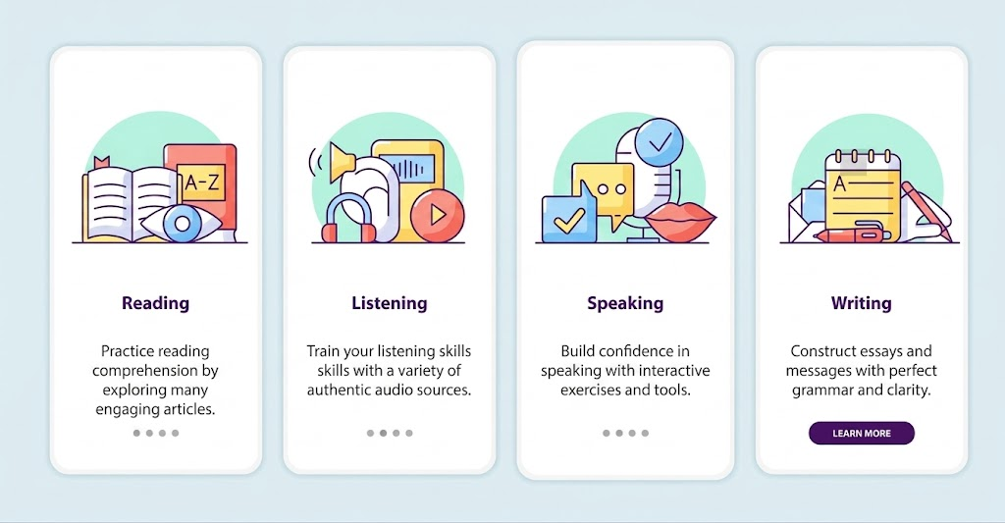
Аналіз предметної галузі
Електронне вивчення іноземних мов
Навчання організовується через мови, курси, уроки та вправи.
Курси можуть відповідати рівням CEFR: A1-C2.
Користувач виконує короткі інтерактивні дії та одразу отримує результат.
Система повинна зберігати прогрес, спроби, бали й історію активності.
Важливими є асинхронне навчання, мотивація та соціальна взаємодія.

Slide 3
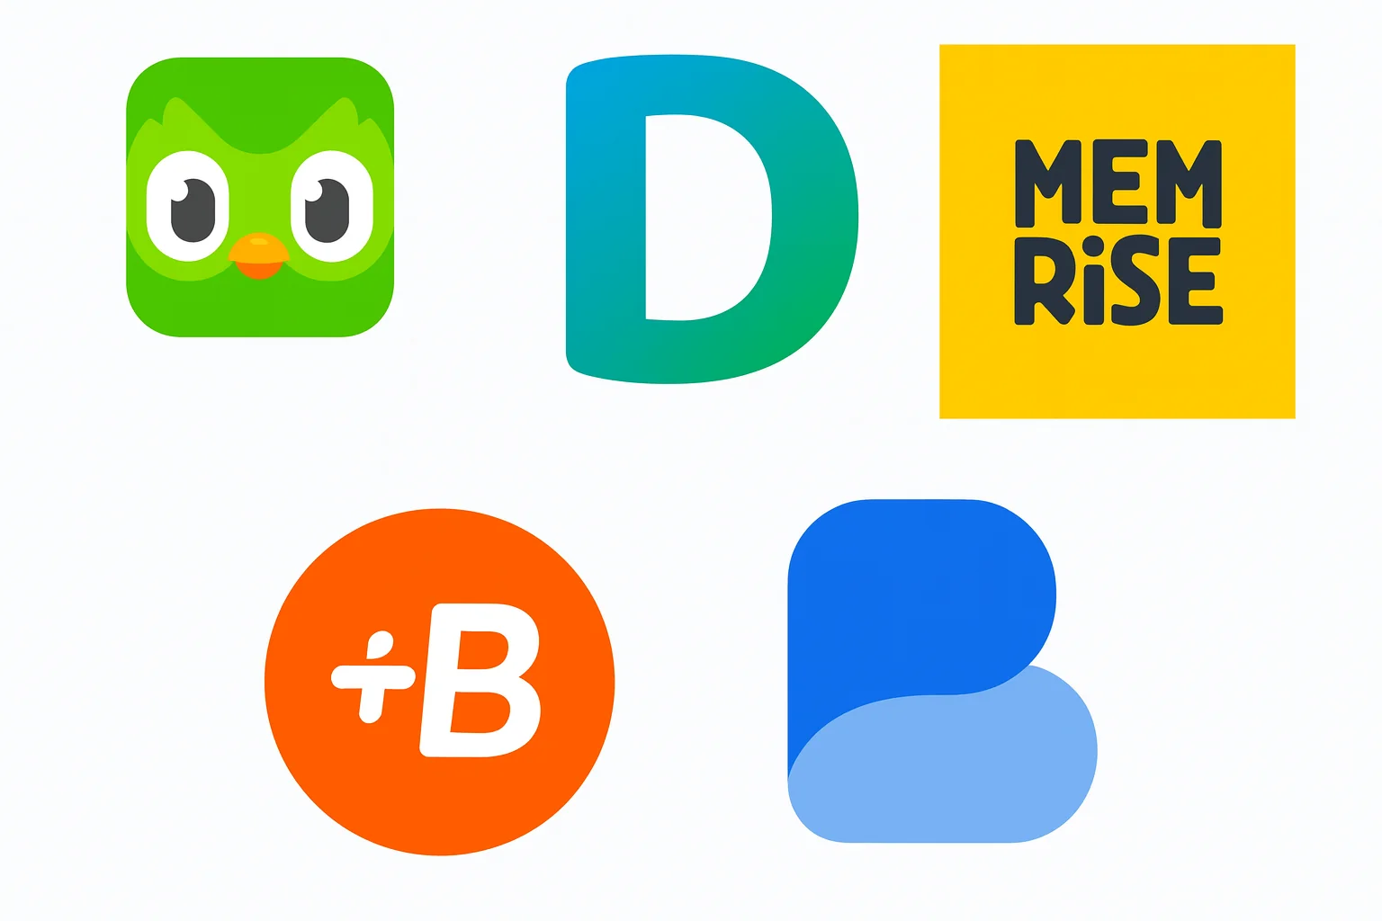
Аналіз предметної галузі та аналогів
Проблеми галузі
Фрагментарність навчання, низька регулярність занять, потреба в локалізації, приватності та керуванні доступом.
Аналіз аналогів
Рішення LangBang
Курси + прогрес + гейміфікація + чат + адмін-панель.

Slide 4

Постановка задачі
Необхідно спроєктувати та реалізувати вебсистему LangBang
Клієнтська частина
Односторінковий застосунок у браузері (SPA).
Серверна частина
REST API та стабільна робота з базою даних.
Навчання
Каталог курсів, уроки, вправи та перевірка відповідей.
Прогрес
Бали, статистика, серія активності, досягнення та рейтинг.
Комунікація
Прямі чати, приватність та модерація повідомлень.
Адміністрування
Керування користувачами, контентом, ролями та даними.

Slide 5
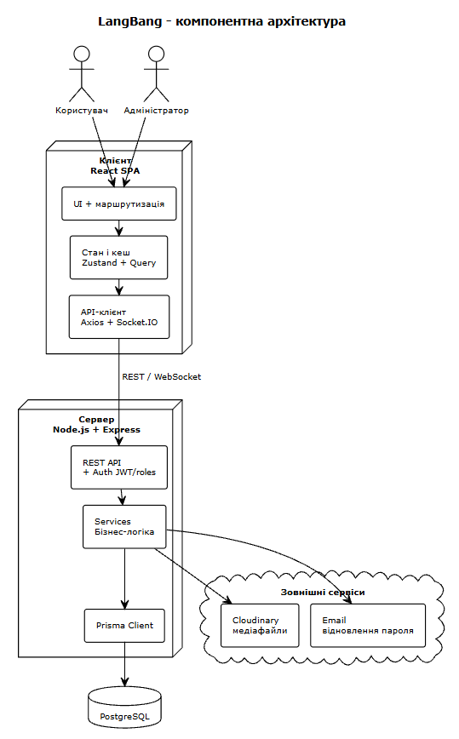
Архітектура ПЗ
Безпека системи
Авторизація: JSON Web Token (JWT).
Захист: httpOnly cookie для запобігання XSS.
Доступ: Рольова модель дозволів (RBAC).
Структура та обмін даними
Логіка: routes → controllers → services → Prisma Client.
Протоколи: REST API (JSON / HTTPS).
Real-time: WebSocket через Socket.IO.

Slide 6
Проєктування ПЗ: ролі та сценарії
Основні актори
Гість: реєстрація, вхід, відновлення пароля.
Користувач: онбординг, курси, уроки, статистика.
Менеджер: мови, курси, уроки, вправи.
Модератор: перегляд, пошук і видалення.
Адмін: ролі, статистика, повний доступ.
Сценарій вправи
Відповідь
Перевірка та прогрес
Бали та стрік
Отримання досягнення

Slide 7
Проєктування ПЗ: дані та UI/UX
Структура даних
Основні сутності: users, languages, courses, lessons, exercises
Прогрес: enrollments, exercise_progress, achievements
Чат та доступ: conversations, messages, roles, permissions
Інтерфейс та UI/UX
Зонування
Автентифікація, користувач, адміністрування.
Персоналізація
Темна й світла теми інтерфейсу.
Локалізація
Українська та англійська мови.

Slide 8
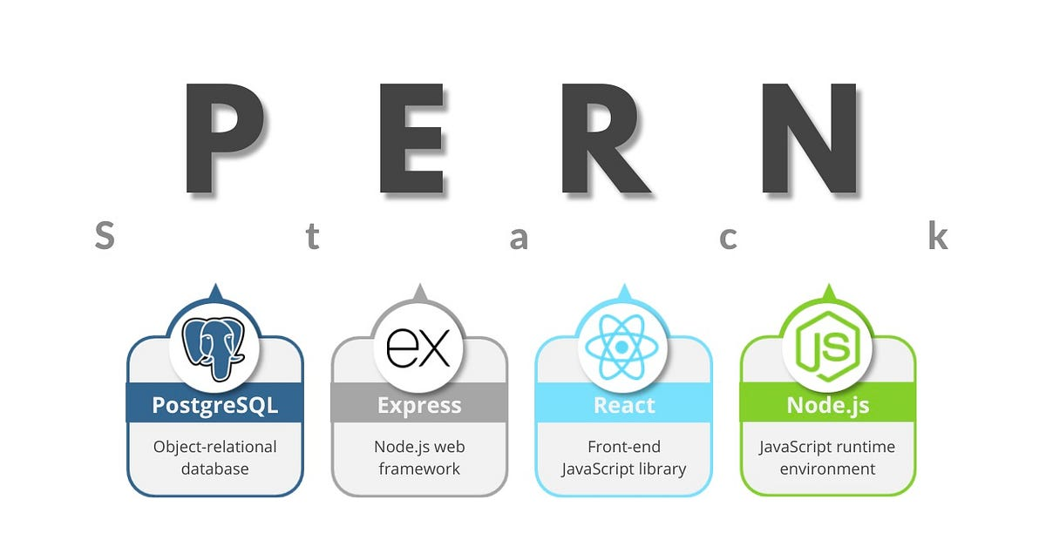
Засоби розробки
Технології та інструменти
TypeScript – єдина типізована мова клієнта й сервера.
Frontend: React 19, Vite, React Router, TanStack Query, Zustand, Axios.
Backend: Node.js, Express, Socket.IO.
Data: PostgreSQL, Prisma ORM.
Security: JWT, httpOnly cookie.
Tools: VS Code, Git, GitHub, Swagger.
PERN Stack Architecture

Slide 9
Приклади фрагментів коду
Фрагмент коду
Приклади реалізації
Екранні форми для демонстрації:
форма входу користувача;
головна сторінка зі статистикою та досягненнями;
сторінка проходження вправи;
сторінка «Спільнота» з прямим чатом;
// Фрагмент перевірки відповіді
const userFormattedAnswer = userAnswer.toLowerCase().trim();
const correctAnswer = exercise.correctAnswer.toLowerCase().trim();
const isCorrect = correctAnswer === userFormattedAnswer;
const earnedPoints = isCorrect ? (exercise.points || 0) : 0;

Slide 10

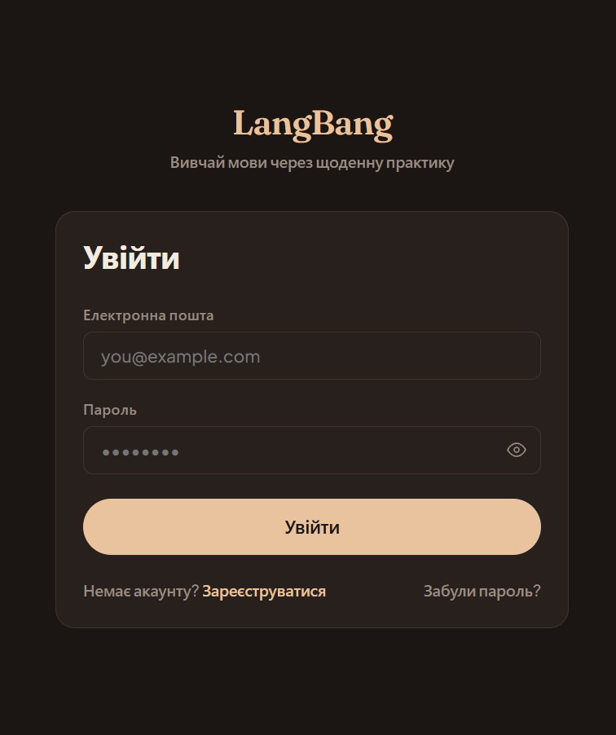
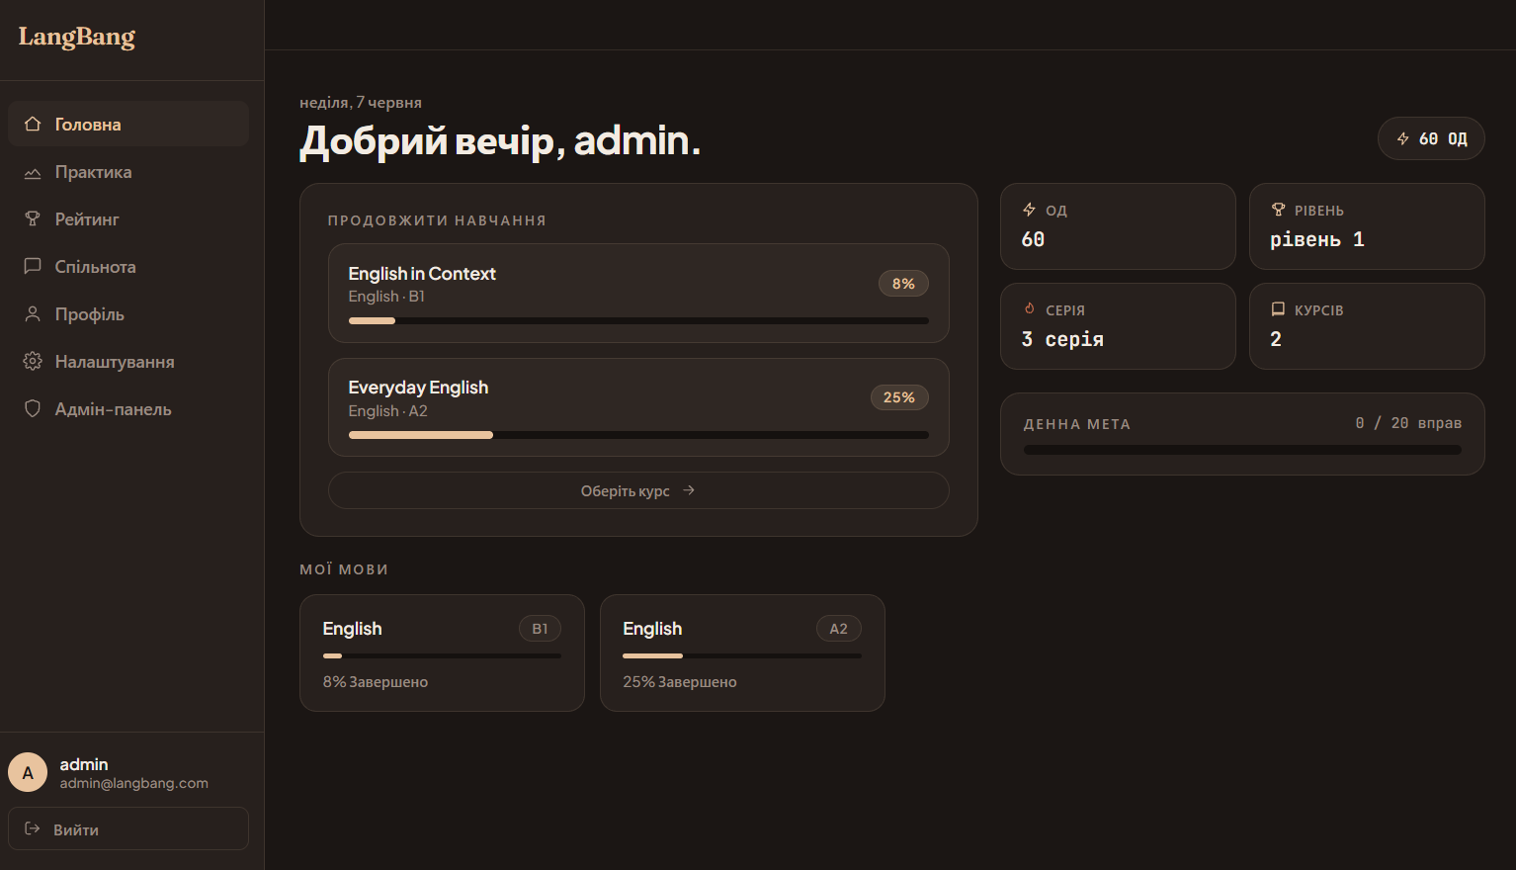
Інтерфейс користувача
Авторизація
Панель керування

Slide 11
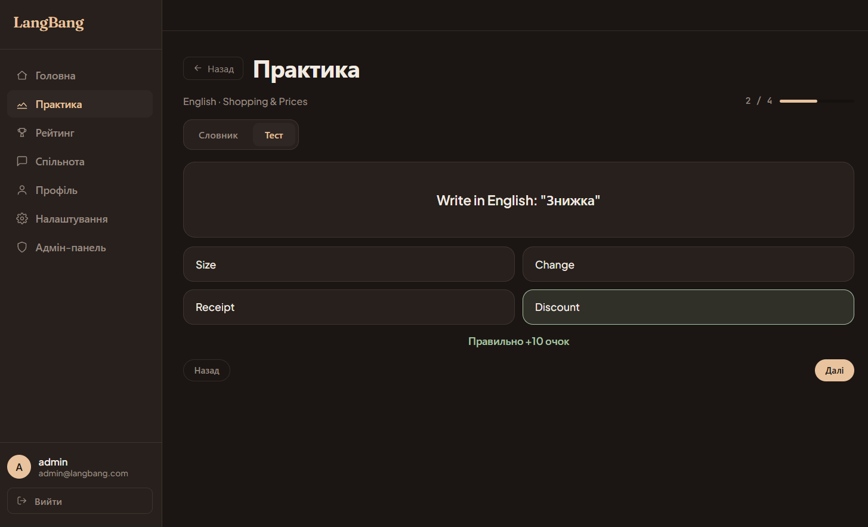
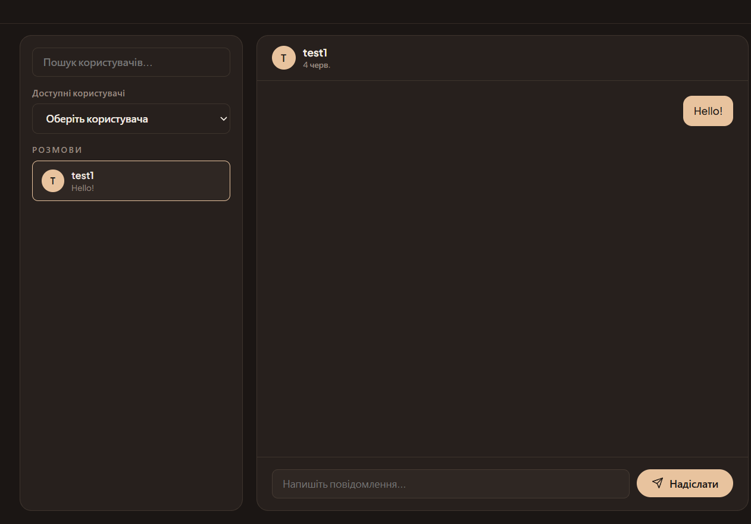
Інтерфейс користувача
Інтерфейс проходження вправ
Профіль користувача та статистика

Slide 12
Аналіз результатів
Функціональний цикл
Реалізовано повний цикл роботи користувача: реєстрація → навчання → прогрес → статистика.
Гейміфікація та Взаємодія
• Бали, стрік, досягнення, рейтинг.
• Прямі чати з доставкою в реальному часі.
Безпека та Управління
Приватність, модерація, керування ролями та експортом даних.
Статус тестування
✓ Основні сценарії пройдено успішно
Подальший розвиток: AI-співрозмовник, групові чати, гнучкіша перевірка, автотести.

Slide 13
Висновки
Розробка системи
Спроєктовано та реалізовано вебсистему LangBang для вивчення іноземних мов.
Архітектура та БД
Розроблено клієнт-серверну архітектуру й структуру бази даних. Проведено аналіз галузі.
Функціональність
Реалізовано курси, уроки, вправи, прогрес, гейміфікацію та рейтинг користувачів.
Комунікація
Додано чат, приватність, ролі доступу й модерацію повідомлень.
UI/UX та Адаптив
Забезпечено локалізацію, темізацію та адаптивний інтерфейс для різних пристроїв.
Верифікація
Перевірено основні користувацькі й адміністративні сценарії використання.

Slide 14
Дякую за увагу!

